Slide 1
Trabalho Prático 03
Danilo César Silva Soares - 19.2.4002
João Vitor dos Santos Vaz - 19.2.4094

Slide 2
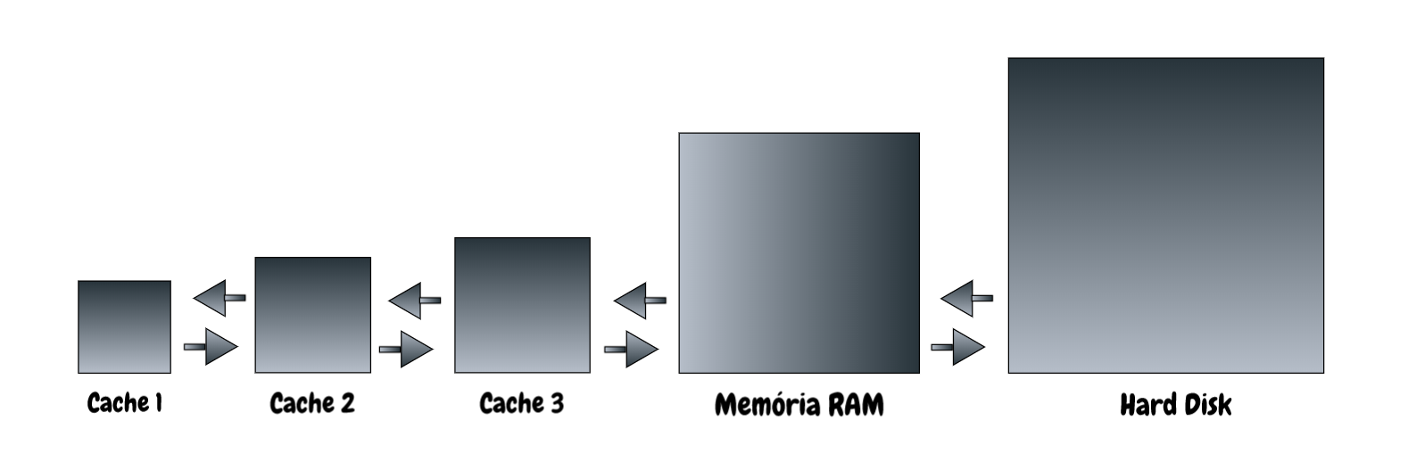
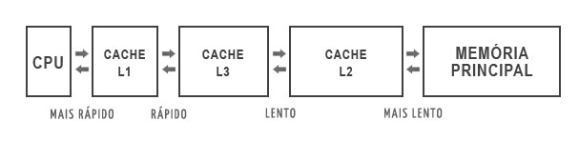
Apresentação
O trabalho visa a implementação e teste de um sistema de memórias em um programa que contém soma e subtração, que foi previamente codificado pelos alunos, de forma a observar o funcionamento desse tipo de memória bem como seus efeitos no programa previamente mencionado.

Slide 3
Tópicos abordados
Custos;
Valores das caches e RAM;
Dados;
Melhor caso;
Pior caso;

Slide 4
Custo
Pesos utilizados:
Cache 1 => 1;
Cache 2 => 10;
Cache 3 => 100;
RAM => 5000;
HD => 100000;

Slide 5
Valores das Caches e RAM
 | Cache 1 | Cache 2 | Cache 3 | RAM | HD
M1 | 16 | 32 | 64 | 100 | 1000
M2 | 8 | 16 | 32 | 64 | 1000
M3 | 32 | 64 | 128 | 256 | 1000
M4 | 16 | 64 | 256 | 1024 | 1000
M5 | 8 | 32 | 128 | 512 | 1000

Slide 6
FOR: 10

Slide 7
Custo repetição 25% - For: 10
 | Cache 1 | Cache 2 | Cache 3 | RAM | HD
M1 | 31 | 66 | 2220 | 56221 | 684377721
M2 | 0 | 22 | 1110 | 35777 | 685744164
M3 | 32 | 143 | 4440 | 224884 | 679227282
M4 | 103 | 341 | 10323 | 1553744 | 653790420
M5 | 31 | 110 | 4884 | 776872 | 672184845
Total
684436259
685781073
679456781
655354931
672966742

Slide 8
Custo repetição 50% - For: 10
 | Cache 1 | Cache 2 | Cache 3 | RAM | HD
M1 | 0 | 11 | 1443 | 40888 | 685428831
M2 | 0 | 0 | 777 | 20444 | 686269719
M3 | 189 | 121 | 3552 | 173774 | 677965950
M4 | 173 | 253 | 8325 | 1129531 | 663040188
M5 | 154 | 66 | 4107 | 567321 | 676284174
Total
685471173
686290940
678143586
664178470
676855822

Slide 9
Custo repetição 75% - For: 10
 | Cache 1 | Cache 2 | Cache 3 | RAM | HD
M1 | 1 | 33 | 777 | 30666 | 685323720
M2 | 0 | 0 | 444 | 30666 | 685954386
M3 | 85 | 44 | 2442 | 132886 | 674392176
M4 | 85 | 143 | 5439 | 761539 | 663460632
M5 | 85 | 44 | 2442 | 449768 | 670628180
Total
685355197
685985496
674527633
664227838
671060519

Slide 10
Custo repetição 100% - For: 10
 | Cache 1 | Cache 2 | Cache 3 | RAM | HD
M1 | 0 | 0 | 666 | 15333 | 686059497
M2 | 0 | 0 | 333 | 10222 | 686374830
M3 | 0 | 0 | 1221 | 25555 | 685428831
M4 | 0 | 0 | 1665 | 209551 | 682906167
M5 | 0 | 0 | 1221 | 86887 | 684693054
Total
686075496
686385385
685455607
683117383
684781162

Slide 11
FOR: 30

Slide 12
Custo repetição 25% - For: 30
 | Cache 1 | Cache 2 | Cache 3 | RAM | HD
M1 | 166 | 88 | 3108 | 86887 | 585573381
M2 | 122 | 55 | 1554 | 66443 | 593141373
M3 | 284 | 154 | 5439 | 270883 | 570752730
M4 | 342 | 1771 | 18315 | 1293083 | 532071882
M5 | 219 | 220 | 9102 | 700207 | 568545399
Total
585663630
593209547
571029490
533385393
569255147

Slide 13
Custo repetição 50% - For: 30
 | Cache 1 | Cache 2 | Cache 3 | RAM | HD
M1 | 68 | 99 | 2109 | 56221 | 591354486
M2 | 30 | 22 | 999 | 97109 | 593666928
M3 | 91 | 143 | 4107 | 296438 | 584627382
M4 | 91 | 1309 | 10101 | 1569077 | 553304304
M5 | 62 | 110 | 7548 | 710429 | 579582054
Total
591412983
593765088
584928161
554884882
580300203

Slide 14
Custo repetição 75% - For: 30
 | Cache 1 | Cache 2 | Cache 3 | RAM | HD
M1 | 65 | 66 | 1887 | 40888 | 589777821
M2 | 0 | 11 | 999 | 35777 | 597345813
M3 | 78 | 143 | 3885 | 137997 | 586939824
M4 | 65 | 165 | 8214 | 1057977 | 571698729
M5 | 61 | 143 | 4329 | 490656 | 581579163
Total
589820727
597382600
587081927
572765150
582074352

Slide 15
Custo repetição 100% - For: 30
 | Cache 1 | Cache 2 | Cache 3 | RAM | HD
M1 | 0 | 22 | 1221 | 40888 | 597030480
M2 | 0 | 0 | 444 | 25555 | 598081590
M3 | 0 | 44 | 2331 | 102220 | 595348704
M4 | 0 | 55 | 5217 | 608209 | 586729602
M5 | 0 | 33 | 2442 | 332215 | 591880041
Total
597072611
598107589
595453299
587343083
592214731

Slide 16
FOR: 50

Slide 17
Custo repetição 25% - For: 50
 | Cache 1 | Cache 2 | Cache 3 | RAM | HD
M1 | 32 | 88 | 2886 | 81776 | 683116389
M2 | 1 | 22 | 1887 | 61332 | 684482832
M3 | 105 | 187 | 5217 | 296438 | 670187736
M4 | 137 | 594 | 12210 | 1686630 | 645907095
M5 | 94 | 121 | 6438 | 853537 | 663355521
Total
683201171
684546074
670489683
647606666
664215711

Slide 18
Custo repetição 50% - For: 50
 | Cache 1 | Cache 2 | Cache 3 | RAM | HD
M1 | 39 | 209 | 1998 | 102220 | 682065279
M2 | 105 | 143 | 777 | 91998 | 681644835
M3 | 30 | 209 | 4995 | 296438 | 678386394
M4 | 260 | 484 | 15207 | 1579299 | 627722892
M5 | 33 | 99 | 5661 | 940424 | 669346848
Total
681269745
681737858
678688066
629318142
670293065

Slide 19
Custo repetição 75% - For: 50
 | Cache 1 | Cache 2 | Cache 3 | RAM | HD
M1 | 18 | 55 | 2220 | 71554 | 684167499
M2 | 31 | 44 | 1443 | 66443 | 681644835
M3 | 9 | 121 | 5883 | 270883 | 678491505
M4 | 10 | 902 | 12321 | 1722407 | 647168427
M5 | 7 | 88 | 6438 | 889314 | 669872403
Total
684241346
681712796
678768401
648904067
670768250

Slide 20
Custo repetição 100% - For: 50
 | Cache 1 | Cache 2 | Cache 3 | RAM | HD
M1 | 64 | 44 | 2331 | 35777 | 678176172
M2 | 162 | 22 | 1332 | 40888 | 673446177
M3 | 64 | 77 | 3996 | 173774 | 674812620
M4 | 125 | 231 | 7548 | 965979 | 653895531
M5 | 64 | 55 | 4218 | 526433 | 669767292
Total
678214388
673488581
674990531
654869414
670298062

Slide 21
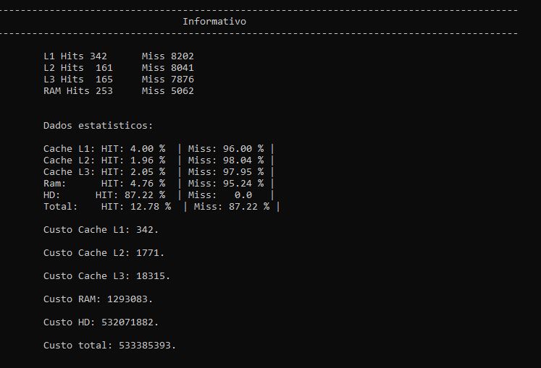
Melhor caso
M4
Repetição: 25%
For: 30
Custo total: 53338593
Tamanho das caches: 16 - 64 - 256
Tamanho da Memória Ram: 1024

Slide 22
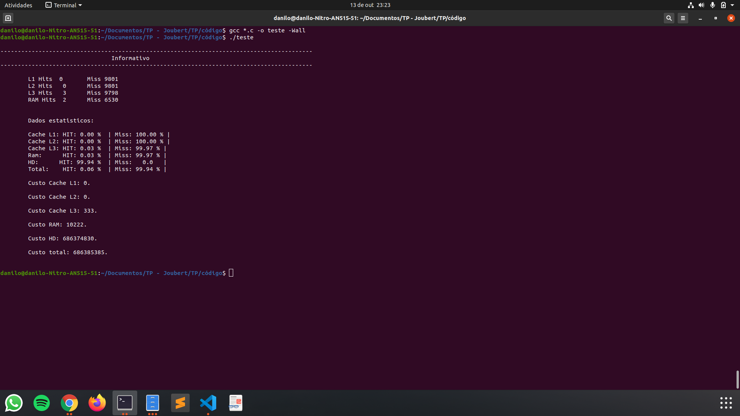
Pior caso
M2
Repetição 100%
For: 10
Custo total: 686385385
Tamanho das caches: 8 - 16 - 32
Tamanho da Memória Ram: 64

Slide 23
Bibliografia
Livro: Arquitetura e Organização de Computadores por William Stallings.
https://www.clubedohardware.com.br/artigos/processadores/como-o-cache-de-mem%C3%B3ria-funciona-r34772/
https://www.techtudo.com.br/noticias/noticia/2016/10/o-que-e-memoria-cache-entenda-sua-importancia-para-o-pc.html#:~:text=Como%20visto%2C%20esse%20tipo%20de,cache%20de%20uma%20forma%20diferente.
https://pt.wikipedia.org/wiki/Unidade_de_gerenciamento_de_mem%C3%B3ria

